Slide 1
病院船開国の提言
災害２０
医療２０
Parliamentary Association for
Disaster medical care Opening of a country
Hospital Ship Japan Vision
公益社団法人モバイル・ホスピタル・インターナショナル 2015年12月24日

Slide 2
【病院船開国の提言のポイント】
一つは来年度の夏時期に予算種目を変え、病院船マーシー沖縄回航で国内初披露する。
一つは来夏のシーリングに上げる目玉。（再来年度の概算要求）に上げ、現実主義に徹することなど、ニ段構えで目的達成の準備を趣意とする病院船開国の提言をまとめる。
◆その一：予算（目的達成に寄与する予算の確保）
例：独自の病院船を保有せず政府艦船、民間船舶を活用すると言うのなら、具体的に船舶
を指定し、その船を使って今後1年、2年をかけての実証訓練をしないと意味がない。
◆その二：使途（ＳＯＰ（Ｓｔａｎｄａｒｄ Ｏｐｅｒａｔｉｎｇ Ｐｒｏｃｅｄｕｒｅ）チェック機能の強化）
例：毎年の訓練に見られる医療モジュール、緊急時に直ちに使えるようにするには
機材の固定、電源確保などなど細かいＳＯＰ（Ｓｔａｎｄａｒｄ Ｏｐｅｒａｔｉｎｇ Ｐｒｏｃｅｄｕｒｅ）
があって、なおかつ普段から実際に使う機材で十分に訓練していないと役に立たない。
そのためには普段に於いて複数の船舶に積み込むために船会社に1年、2年の協力を得
ないとエビデンス検証にはならない。
◆その三：諮問会議の立ち上げ議員立法等、議連政策協議に備える
例：①自公公約の立案。②所管官庁等災害時緊急事態管理の一元改革の立案等。
来年度を病院船開国元年と位置付け、目標年を明示し実現のために仮称：「災害医療２０２０」諮問会議を創立し予算の確保を要望する。

Slide 3
災害医療の未来を考えるストーリーライン
中期ゴール２０１８
（基本設計）
リース予算の確保
船舶をリース2017年、2018年をかけて種々の実証訓練
日米共同研究を実施
１．目的達成のゴール年次が不明瞭のため、役所の訓練メニューを精査を議連が果たせず丸投げが常態化して陳腐に陥っている。
２．何の結論を導き出すのか、予算方途を計画段階からチェックできていない。
Issue
病院船開国2016
打つべき手段
１．目的・予算・チェックの機能を果たす
２．災害医療２０２０諮問会議を議連が創立
３．国民に広報する事業予算の拡大
自公選挙公約に災害医療等緊急事態立法の改革を提言
２０１６米国病院船マーシー
沖縄回航の予算確保
２０１７病院船所管先等の議員立法研究会の成果発表
２０１８議員立法の上梓
病院船所管先の立法化等
Solution
事業の運営
１．特別顧問を有する公益法人を有機的に活用するためシンクタンクとして議連に位置付け、諮問会議等の創設・運営・予算を図る。
２．その目的達成のために必要な予算は事業選定から議連が主導権を確保すること。
Operation
災害２０
医療２０
病院船実現２０２０

Slide 4
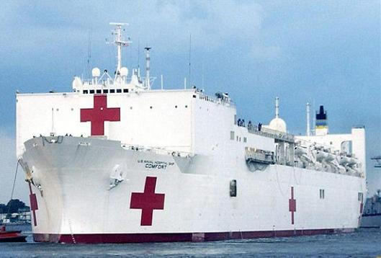
２０１６病院船開国
沖縄回航構想実現
日米同盟深化啓蒙 病院船研究広報事業
「病院船」が日本を救う

Slide 5
沖縄病院船回航事業
病院船開国
諮問会議創立
災害２０
医療２０
中期ゴール２０１８
（基本設計）
リース予算の確保
船舶をリース2017年、2018年をかけて種々の実証訓練
日米共同研究を実施

